Slide 1

КОУ «Адаптивная школа – детский сад № 76»
Дистанционный проект,
посвященный
«Дню победы в Великой Отечественной войне»
на тему «Салют Победы»
ОМСК, 2020 г.

Slide 2

Участники проекта:
1. Дети групп №1, №3, №4, №5, №6 КОУ «Адаптивная школа –детский сад №76»
2. Педагоги
3. Родители воспитанников.
Вид, тип проекта: информационно - творческий
Длительность проекта: краткосрочный (с27.04.2020 по 9.05.2020)
Цель проекта: Воспитание патриотизма, чувства любви к Родине через ознакомление детей дошкольного возраста с событиями Великой Отечественной войны 1941-1945 годов.
Задачи проекта:
- Формировать чувство исторической сопричастности к своему народу, ценностное отношение к Родине на основе ознакомления детей старшего дошкольного возраста с историческими фактами военных лет: об истории Великой Отечественной войны, о героях войны и о подвигах юных героев.
- Обогатить представления детей о мужестве, героизме, отваге народа, о значении Победы нашего народа в Великой Отечественной войне.
- Воспитывать чувство гордости и уважения к родным и близким людям, принимавшим участие в сражениях за Родину, к павшим бойцам и ветеранам ВОВ.
- Продолжать развивать творческие способности детей, в рамках реализации проекта.
- Привлечь родителей к совместным познавательно - тематическим мероприятиям. Сформировать у родителей активную позицию в патриотическом воспитании и образовании детей.

Slide 3
Организация деятельности в рамках проекта.
I - подготовительный этап. (27.04-28.04.2020)
Цель: Подбор и накопление материала по тематике проекта.
Составление плана проекта «День Победы». Подбор познавательного видеоматериала, мастер-классов.
II - Основной этап. (29.04.2020-7.05.2020)
Цель: внедрение накопленного материала по тематике проекта в образовательный процесс.
Реализация основного этапа:
1. Предварительная беседа родителей с детьми о войне.
2. Чтение литературы о Великой Отечественной войне.
3. Слушание военных песен.
4. Заучивание стихов на военную тематику.
5. Просмотр с детьми Памятников Великой Отечественной Войны. (онлайн – ресурсы)
6. Творческая работа по теме «День Победы»
III. Заключительный этап (9.05.2020)
1.Поздравление родственников-ветеранов онлайн.
2.Просмотр видео парада, посвященного Дню Победы за 2019год.

Slide 4
Продукт проектной деятельности:
1. Проект «Виртуальный бессмертный полк».
2. Акция «Голос памяти: дети о войне».
3. Акция «Победа в творчестве детей».
Прогнозируемый результат:
Данный проект, в процессе ознакомления детей с событиями Великой Отечественной войны 1941-1945 годов, способствует освоению детьми значения слов военной тематики и их употребление в соответствии с контекстом высказывания, ситуацией, в которой происходит общение на данную тему. Работа над словом позволит уточнить представления ребенка, углубить его чувства, организовать социальный опыт. Ведь именно в дошкольном возрасте закладываются основы развития мышления, речи, происходит становление социальных контактов, формируется личность.

Slide 5

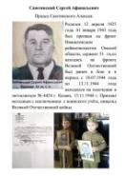
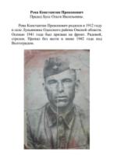
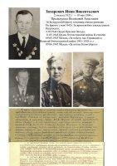


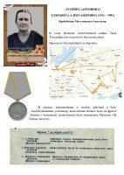

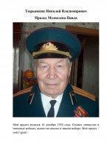
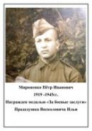
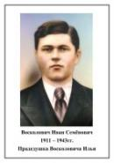
Проект «Виртуальный бессмертный полк».
На протяжении десятилетий День Победы остается в России самым трогательным, самым душевным праздником.
Нравственно-патриотическое воспитание детей, формирование знаний об участниках Великой Отечественной войны одно из направлений работы образовательной организации. Мы надеемся, что данная работа способствует формированию чувства патриотизма, уважения к героическому прошлому нашей Родины.
В нашем учреждении была проведена работа с родителями и создан проект «Виртуальный бессмертный полк».
Вечная память всем, кто отдал свои жизни за то, чтобы мы могли жить в свободной стране и под мирным небом. Верим, что люди поймут, что если быть вместе, любить и уважать друг друга, можно жить дружно и счастливо.

Slide 6

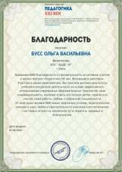
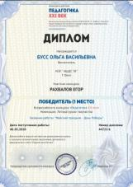

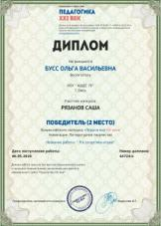
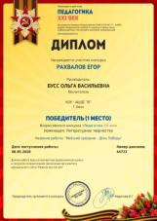
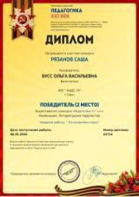
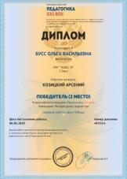
2. Акция «Голос памяти: дети о войне».
В преддверии празднования Дня Великой Победы в нашем учреждении прошла акция «Голос памяти: дети о войне». Это своеобразный марафон чтения стихов в память о тех, кто ценой своей жизни отстоял мир на земле, перенес тяготы военного времени и внес свой вклад в Победу.
В этой акции приняли активное участие воспитанники дошкольных групп. Ребята и их родители серьезно подготовились к данной акции, подобрали, разучили стихи, а затем записали видео. Все ребятишки постарались эмоционально донести до слушателей исполняемое стихотворение и заслуженно получили призовые места в конкурсе «Педагогика для всех» в номинации: Литературное творчество.

Slide 7

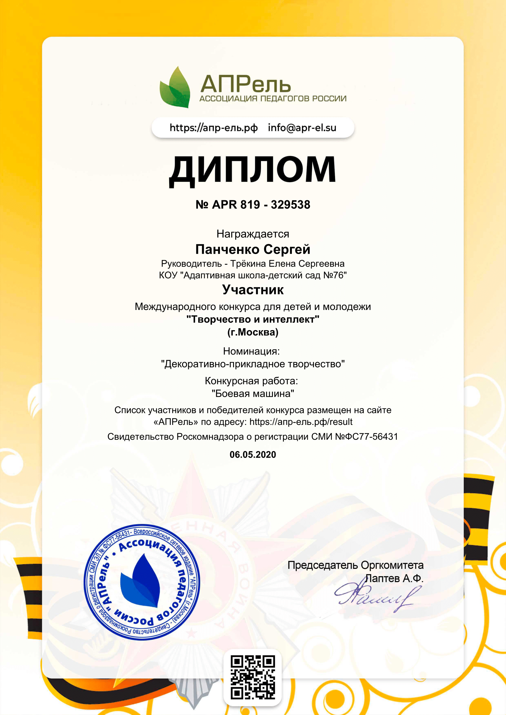
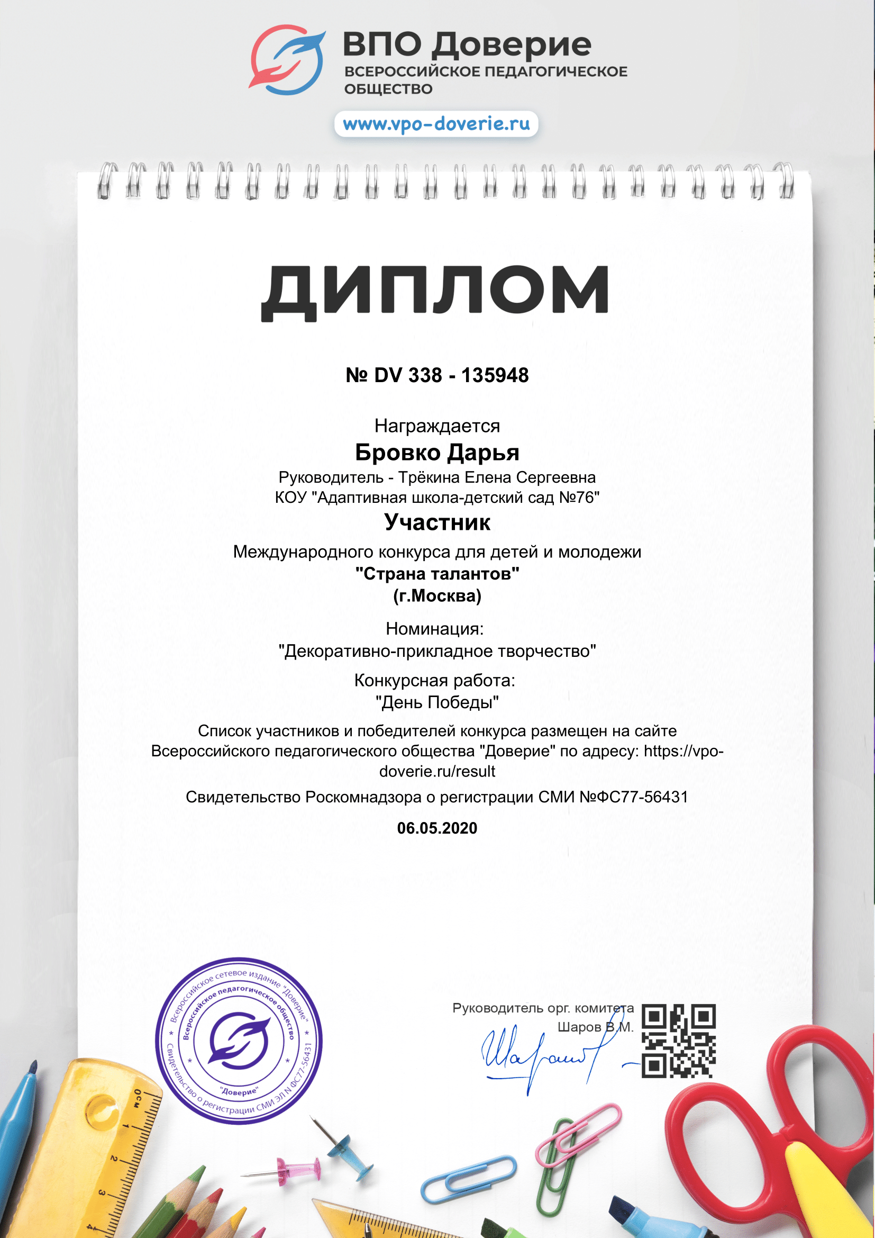
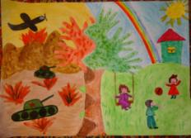
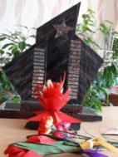

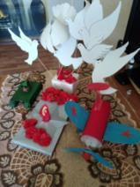
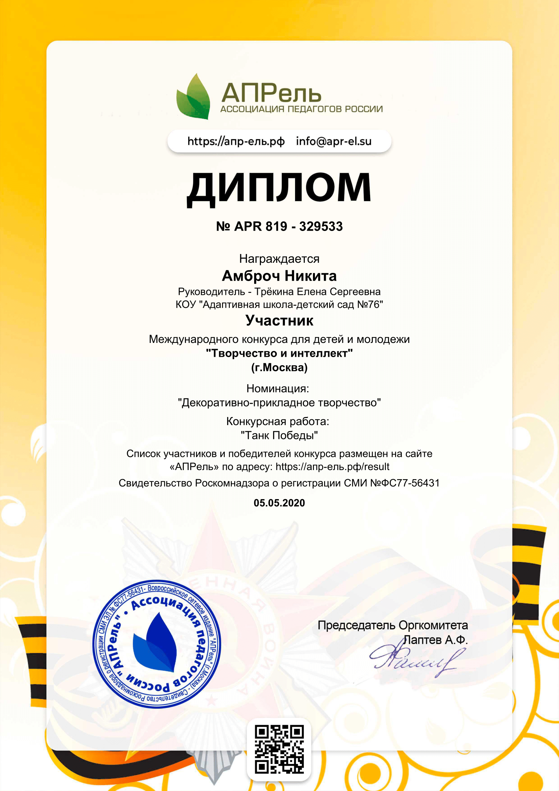
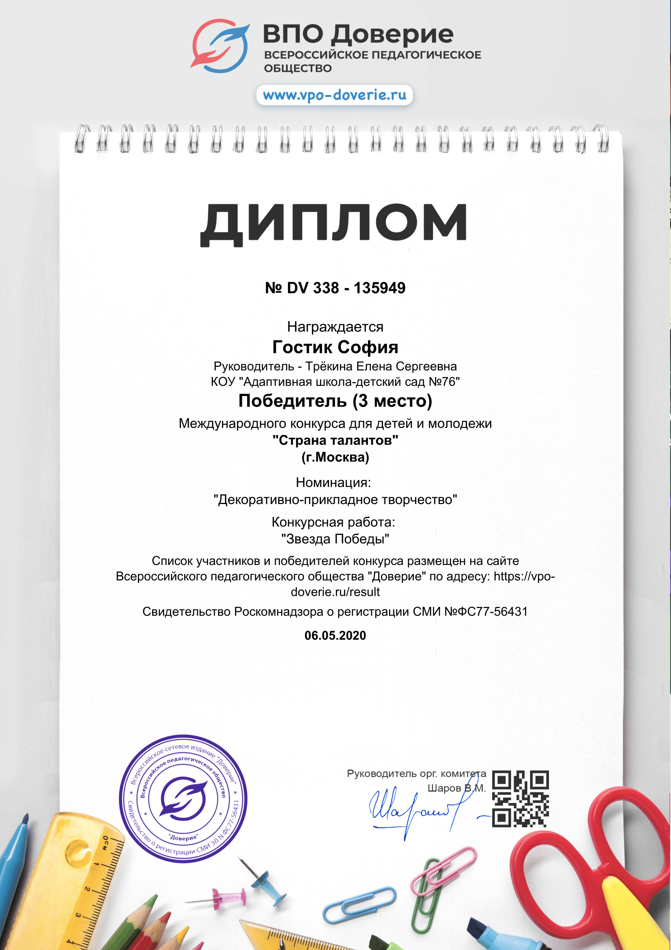
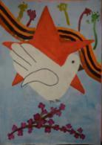
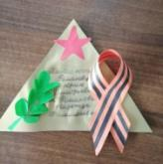
3. Акция «Победа в творчестве детей»
Юные художники нашего учреждения в своих творческих работах выразили свои знания и способности к эмоциональному переживанию событий, связанных с Великой Отечественной войной.
Под руководством наших педагогов, наши талантливые дети, приняли участие в Международном конкурсе для детей и молодежи «Творчество и интеллект» в номинации «Декоративно-прикладное творчество», где получили высокую оценку своего труда.

Slide 8

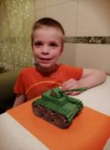
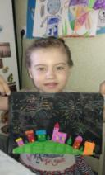
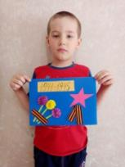
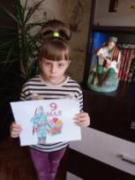
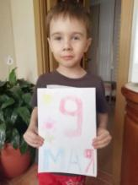
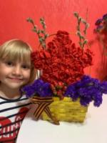
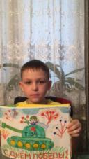
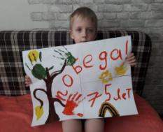
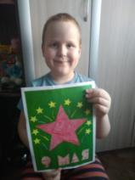
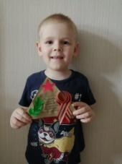
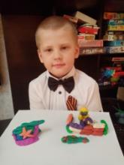
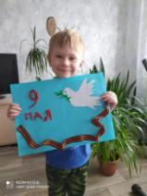
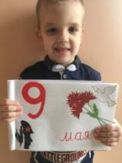
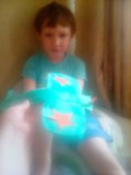


Slide 9


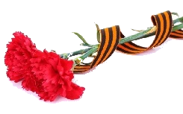
Результаты реализации проекта (итог)
Патриотическое воспитание дошкольников – сложный длительный процесс, требующий постоянных усилий педагогов и родителей, систематической и планомерной работы. В процессе совместного детско-взрослого сопереживания событий патриотической направленности формируется потребность быть сопричастным к культурно-историческому наследию и служению Родине. В ходе проекта дети получили навыки совместной работы, поиска и сбора информации, ее анализа и систематизации. Все это в полной мере способствует саморазвитию личности каждого ребенка, воспитанию в нем целеустремленности, уверенности в своих силах и самоуважения. Реализация проекта позволяет не просто повысить интерес детей к событиям ВОВ, людям, защищавшим Родину много лет назад, но и способствует формированию гражданско-патриотической позиции у дошкольников, которая затем ляжет в основу личности взрослого человека - гражданина своей страны.

